Slide 1
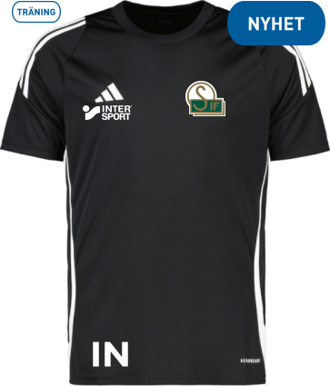
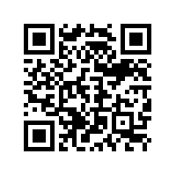
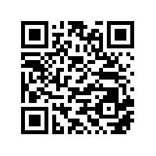
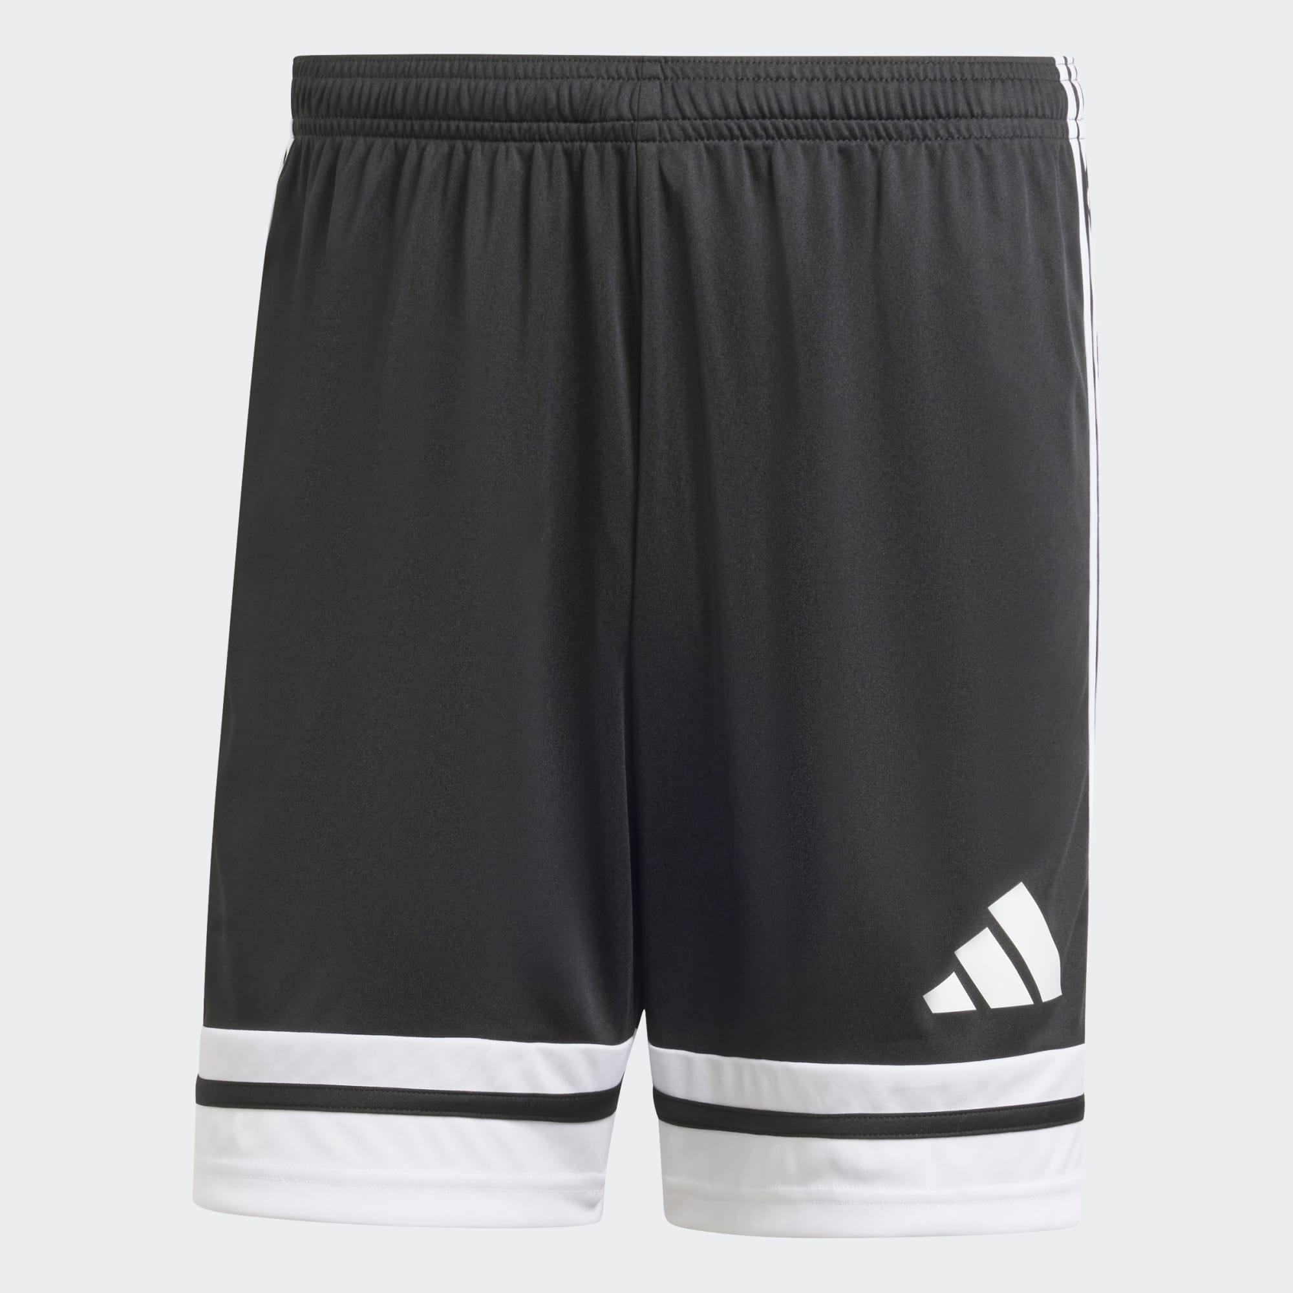
Provkväll I Sjömarken Tisdagen den 20 Feb, ihop med Adidas!
(Välkomna till ett nytt fotbollsår Med Intersport /Adidas.
Nytt för i år är en ny overall, Squadra 25 Trg Top + Pants.
Dessutom finns den gamla Tioro 24 TRG Top kvar en bit in i 2025. Och lite Tiro23 Byxor som Reas.
Det är samma T-shirt, Tiro24 Jersey. Men ihop med Squadra 25 shorts
Glöm ej Adidas Entrada Regnjacka, en modell som kom in sent förra året, prisvärd och bra vid dåligt väder.
Sjömarkens lag lägger er beställning
på Intersports websida:
https://team.intersport.se/sjomarkens-if
Gemensamma lag med dubbla
klubbmärken, SIF SIF beställer på:
https://team.intersport.se/sif-sif
Vi fortsätter att leverera era beställningar direkt från vårt huvudlager i Nässjö hem till er via Postnord, eller för avhämtning på Intersport i Knallerian.
Levereras sker fraktfritt, 4-8 dagar efter er beställning till utvalt postnord utlämningsställe. (Fraktfritt om ni beställer för över 399:-, annars 39:- i frakt.)
Genom detta så blir leveranserna snabbare och det finns ingen risk för leveransförseningar pga av varor som tagit slut.
Glöm ej att ”logga in som Intersport Clubmedlem” när ni gör er beställning för att få ta del av våra teampriser. Och när ni ändå loggar in er på ”Club Intersport/mina sidor” så skall ni välja Sjömarkens IF i rullistan. Då stödjer ni SIF med 3% på allt övrigt ni handlar på Intersport Sverige.
Undvik att bocka i SIF/SIF, anslut er till er moderförening.
Kolla med era ledare om de planerar någon gemensam beställning innan ni lägger en order.
Mvh Anders Persson
Intersport Borås 0736763282
Tiro24
T-shirt
(Även Dam storlekar.)
Jr 249:-
Sr 289:-
+
Squadra25
Shorts.
Jr 199:-
Sr 229:-

Slide 2
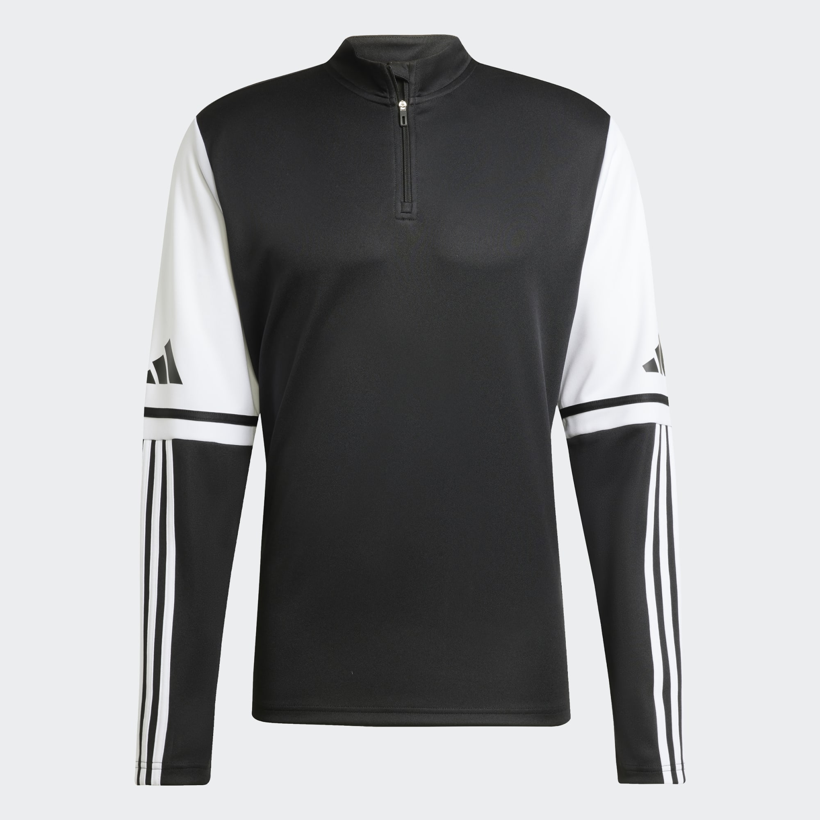
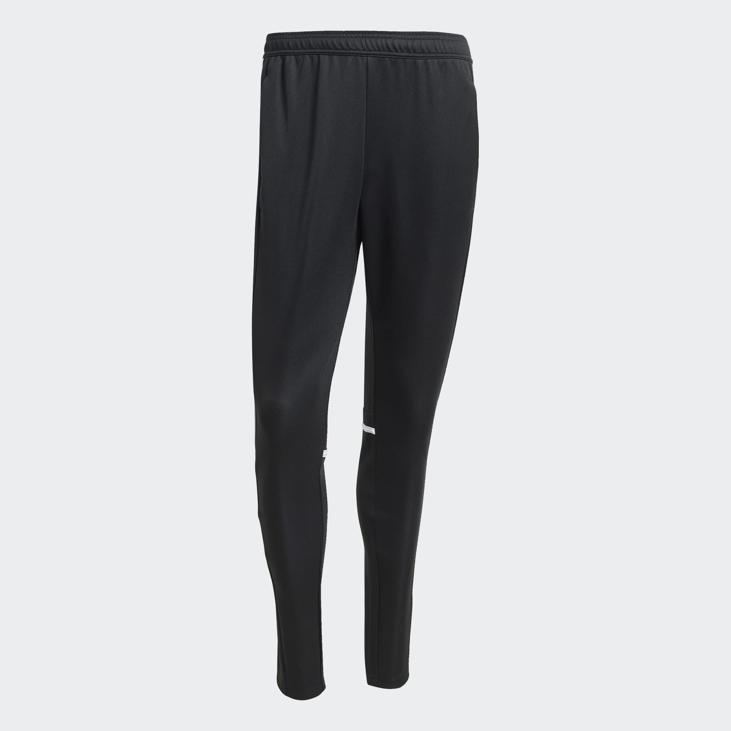
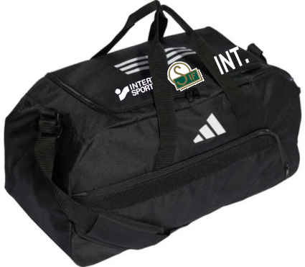
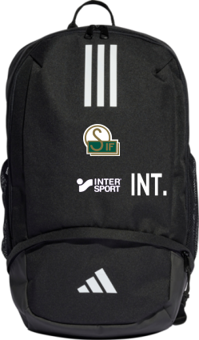
Tiro24 T-shirt (Även Dam storlekar.)
Jr 249:- Sr 289:- +
Squadra25 Shorts. Jr 199:- Sr 229:-
Ny Adidas Väska 409:-
Ny Ryggsäck 409:-
Ink Klubbmärke
Squadra 25 TrgTop.
JR 449:-
SR/DAM 489:-
Ink klubbmärke
Squad 25Trg Pants.
Jr 399:- SR/DAM 439:-

